Slide 1
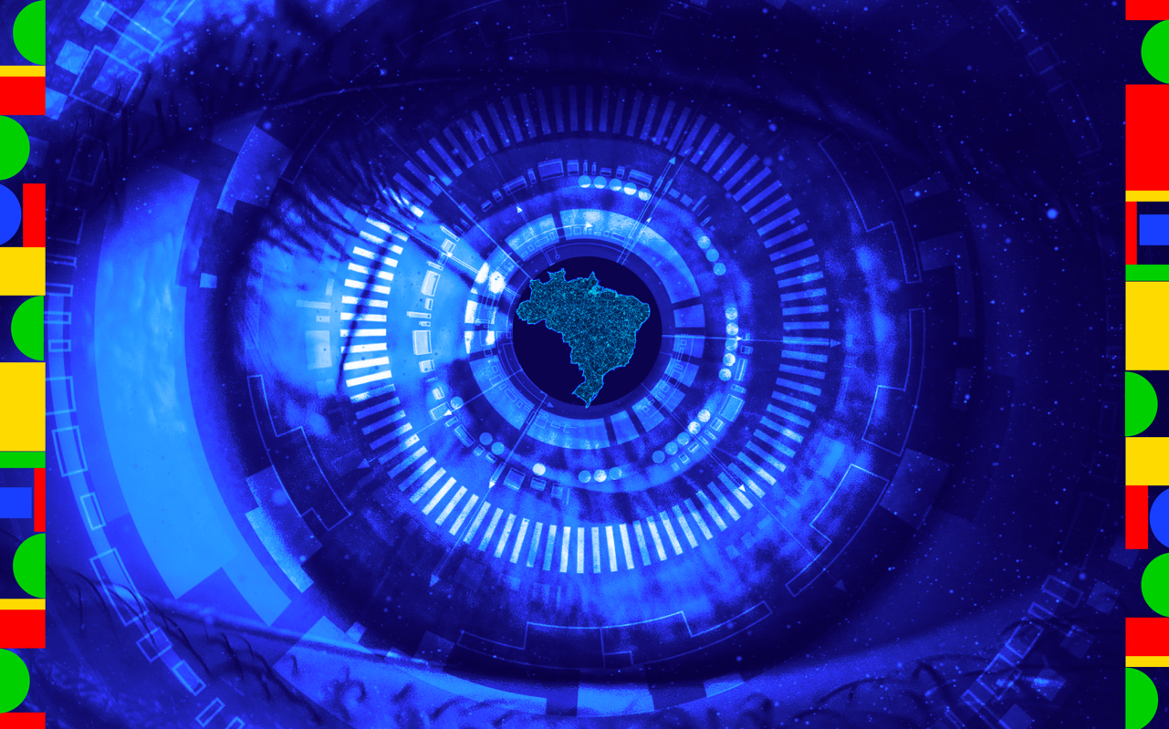



Título
Subtítulo
Plano Brasileiro de Inteligência Artificial

Slide 2
O Plano IA para o Bem de Todos busca:
Equipar o Brasil de infraestrutura tecnológica avançada com alta capacidade de processamento, incluindo um dos cinco supercomputadores mais potentes do mundo, alimentada por energias renováveis.
Desenvolver modelos avançados de linguagem em português, com dados nacionais que abarcam nossa diversidade cultural, social e linguística, para fortalecer a soberania em IA.
Transformar a vida dos brasileiros por meio de inovações sustentáveis e inclusivas baseadas em Inteligência Artificial.
Formar, capacitar e requalificar pessoas em IA em grande escala para valorizar o trabalhador e suprir a alta demanda por profissionais qualificados.
Promover o protagonismo global do Brasil em IA por meio do desenvolvimento tecnológico nacional e ações estratégicas de colaboração internacional.
Plano IA para o Bem de Todos

Slide 3
Ações estruturantes
As ações estruturantes visam garantir a soberania tecnológica, a competitividade da economia brasileira e uso responsável da IA no Brasil e no mundo.
Características:
São 54 ações nas seguintes áreas:
Geração de capacidades nacionais
Visão ambiciosa
Alinhamento e integração com a NIB
Sustentabilidade e eficiência energética
Eixo 1: Infraestrutura e desenvolvimento de IA.
Eixo 2: Difusão, formação e capacitação.
Eixo 3: IA para melhoria do serviços públicos.
Eixo 4: IA para inovação empresarial.
Eixo 5: Apoio ao processo regulatório e de governança de IA.
Maturidade tecnológica variada
Impacto de médio a longo prazo
Mobilização de múltiplos atores e disciplinas

Slide 4
Ações de impacto
Iniciativas para resolver problemas específicos em áreas prioritárias para a população.
Características:
São 31 ações nas seguintes áreas:
Foco em problemas específicos.
Predominância de tecnologias desenvolvidas e bases de dados existentes.
Saúde
Agricultura
Meio Ambiente
Indústria, Comércio e Serviços
Educação
Desenvolvimento Social
Gestão do Serviço Público
Resultados rápidos, mensuráveis e significativos.
Impactos claros.
Potencial de expansão, replicação e sustentabilidade.
Engajamento e benefício direto da população-alvo.
Plano IA para o Bem de Todos

Slide 5

Investimentos previstos
Descrição | 2024-28
Ações de Impacto Imediato | R$ 435,04 milhões
Infraestrutura e Desenvolvimento de IA | R$ 5,79 bilhões
Difusão, Formação e Capacitação em IA | R$ 1,15 bilhões
IA para Melhoria dos Serviços Públicos | R$ 1,76 bilhão
IA para Inovação Empresarial | R$ 13,79 bilhões
Apoio ao Processo Regulatório e de Governança da IA | R$ 103,25 milhões
Total | R$ 23,03 bilhões
Plano IA para o Bem de Todos

Slide 6
Criação do Programa 11 do FNDCT - IA Brasil
Instituído em maio de 2025, o Programa 11 – IA Brasil é o principal instrumento do FNDCT para apoiar a implementação do PBIA, com investimento previsto de R$ 5 bilhões (2025–2029)
Além do Programa 11, o PBIA também é financiado por outros programas do FNDCT:
Programa 1: PRÓ-INFRA
    Exemplo: Eixo 1: Infraestrutura e Desenvolvimento
    Ação 4: Pró-Infra IA
Programa 3: CONECTA & CAPACITA BRASIL
    Exemplo: Eixo 1: Infraestrutura e Desenvolvimento
    Ação 3: Redes de conexão de alta velocidade para supercomputação
Programa 5: CONHECIMENTO BRASIL
    Exemplo: Eixo 4: Inovação Empresarial
    Ação 46: Retenção de Talentos para Inovação em IA
Programa 12: SOS Clima Brasil
    Exemplo: Eixo 3: Inovação dos Serviços Públicos
          Ação 40: SIPEC - Sistema Inteligente de Previsão de Extremos Climáticos

Slide 7
Monitoramento das ações do PBIA
Outubro de 2025
Plano IA para o Bem de Todos

Slide 8
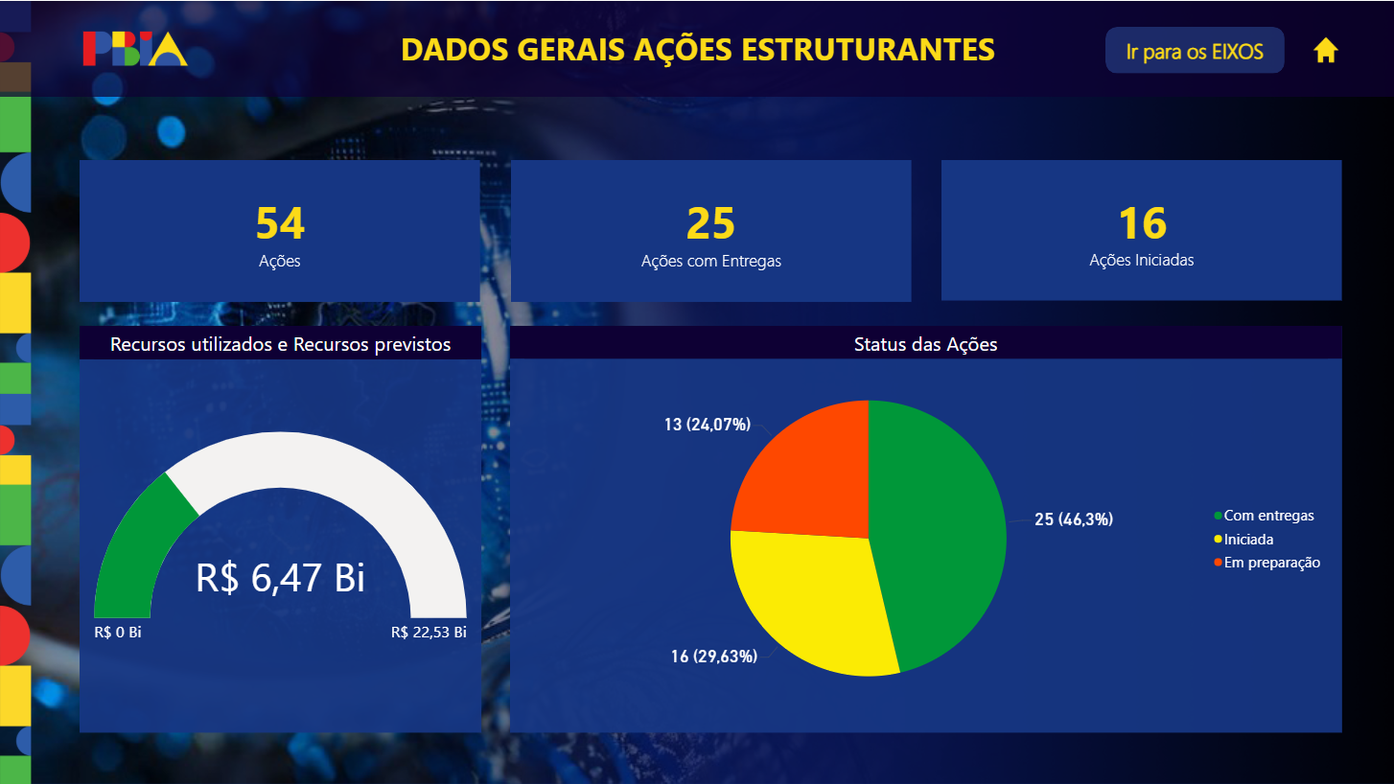

Slide 9
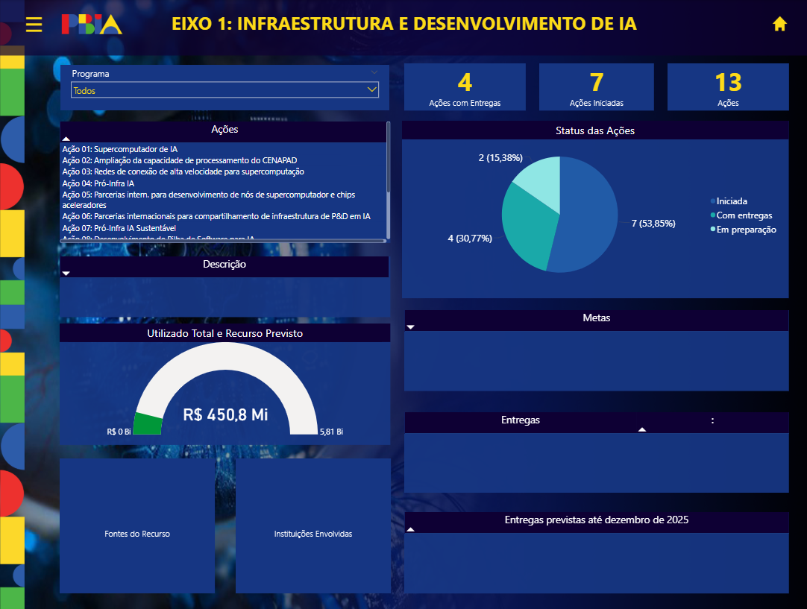
EIXO 1 – Infraestrutura e desenvolvimento de IA

Slide 10
Eixo 1 – Ações com entregas
Ação | Envolvidos | Principal Entrega | Recursos Utilizados
Ação 1-A: Supercomputador de IA (atualização) | MCTI, Petrobras, FAPESP, LNCC, FINEP | LNCC: recebimento de novos equipamentos para ampliar capacidade do Santos Dumont (nov/2024). Petrobras: lançamento de edital para aquisição de supercomputador. | R$ 148,8 milhões
Ação 1-B: Supercomputador de IA (aquisição) | MCTI, LNCC, FINEP | Publicação do edital de compra até nov/2025 (FINEP/LNCC). Aquisição no 1° sem/2026. | R$ 100 milhões (até dez/2025)
Ação 4: Pró-Infra IA | FINEP, MCTI | FINEP apoiou 4 Centros Temáticos de IA com R$ 52 milhões. Novo edital com demanda de R$ 755 milhões para 57 projetos temáticos. | R$ 52 milhões
Ação 10: Fomento às atividades de P&D em IA | CNPq, MCTI | 808 projetos apoiados: Bolsas de Produtividade (296) e Universal (512). 10 CPAs em IA (R$ 200 milhões com contrapartida). Lançamento de chamada de fomente às atividades de P&D em IA até 12/2025. | R$ 125 milhões
Ação 11: INCTs-IA | MCTI, FINEP, CNPq, FAPs | CNPq: apoio a 7 INCTs de IA (meta original: 4), sendo 1 no RS, 1 em SP, 1 em MG, 1 em PA, e 3 em PE. Propostas selecionadas aguardando assinatura. | R$ 98 milhões (aprovados)
Plano IA para o Bem de Todos

Slide 11
Eixo 1 – Ações iniciadas
Ação | Envolvidos | Status Atual / Próximos Passos | Previsão
Ação 2: Ampliação da capacidade de processamento do CENAPAD | MCTI, LNCC | Publicação de nova portaria do SINAPAD e encomenda de dois novos CENAPADs (USP e UFPI) | Em andamento
Ação 3: Redes de conexão de alta velocidade | RNP, Petrobras | e.Ciencia para IA – Projeto em formatação: RNP e Petrobras | Lançamento em 2026
Ação 5: Parcerias internacionais para nós HPC e chips | MCTI, LNCC | Encomenda do Reference Design de Hardware do nó HPC: contratação do consórcio, definição de etapas e monitoramento da execução | Em andamento
Ação 6: Parcerias internacionais para infraestrutura de P&D-IA | RNP, Clara, Scalac | Articulação e assinatura de acordo entre RNP/Redes Clara e Scalac | Em andamento
Ação 7: Pró-Infra IA Sustentável | MCTI, FINEP | Preparação do edital | Até dez/2025
Ação 8: Desenvolvimento de Pilha de Software para IA | MCTI, FINEP, LNCC | 1º Seminário da Pilha de IA Nacional. Encomenda ao LNCC para rede de ICTs/empresas (pilha e fábrica de IA). Lançamento do edital Mais Inovação Brasil com linha para pilha de IA. | Lançamento em 2026
Ação 9: IA baseada em dados nacionais (LLM) | MCTI, FINEP, USP, UFF | Encomendas de modelos de IA (USP/UFF/Unesp + Chile; Piauí/UFPI; LNCC com UE/SEGIB/Espanha) e lançamento de edital Mais Inovação Brasil em IA generativa | Em andamento
Plano IA para o Bem de Todos

Slide 12
Eixo 1 – Ações em preparação
Ação | Envolvidos | Status Atual / Próximos Passos | Previsão
Ação 12: Instituto Nacional de Informática | MCTI, Porto Digital | Encomenda para criação do INI com foco em IA. Proposta em preparação. | Entrega em 2026
Ação 13: Fomento à P&D com América do Sul e África | CNPq, MCTI | Edital em elaboração pelo CNPq | Em elaboração
Plano IA para o Bem de Todos

Slide 13
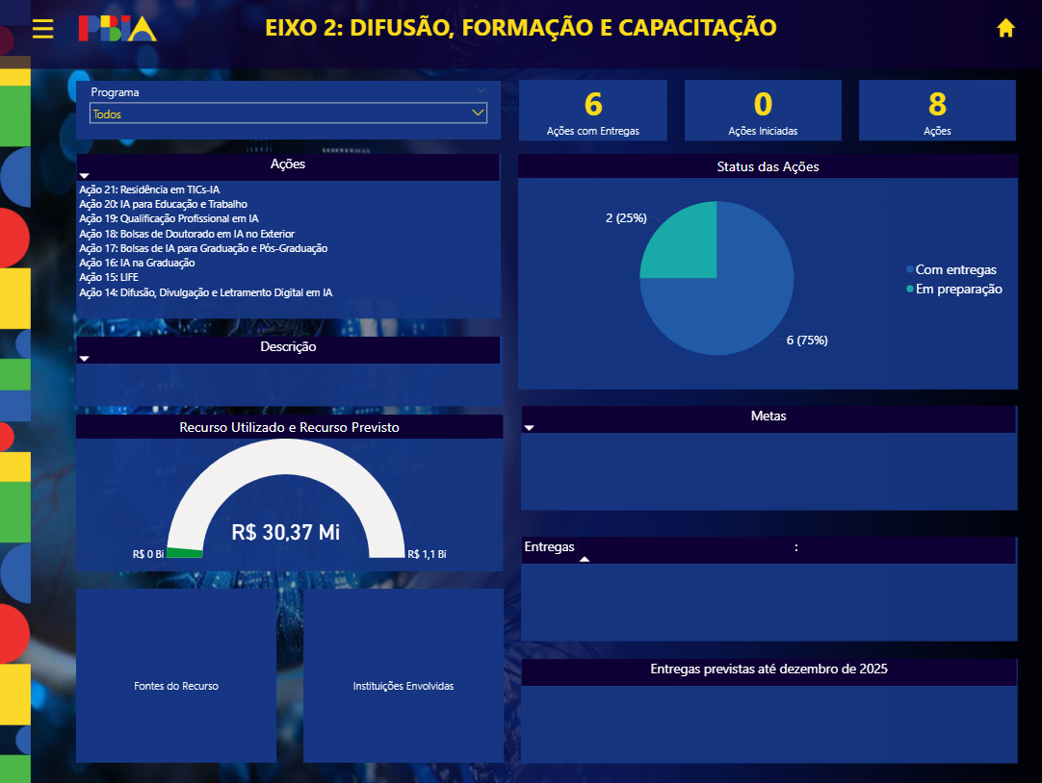
EIXO 2 – Difusão, Formação e Capacitação

Slide 14
Eixo 2 – Ações com entregas
Ação | Envolvidos | Principal Entrega | Recursos Utilizados
Ação 14: Difusão, divulgação e letramento em IA | MCTI, LNCC, CNPq, MEC | 1ª Olimpíada Nacional de IA (ONIA): 716 mil estudantes inscritos. 4 estudantes representaram o Brasil na Olimpíada Internacional (27% meninas premiadas). | Apoio institucional LNCC
Ação 15: Criação e ampliação de LIFEs | CAPES, MEC | Criação de 27 novos laboratórios e ampliação de 20 laboratórios existentes (até 2028). | Em apuração
Ação 16: IA na Graduação | MEC, CAPES | Cursos autorizados em UFMG, UFPB, UFPR e UEL. Total de 73.275 vagas no país (8.104 criadas em 2024). CENSO de cursos de graduação em andamento. Meta PBIA: 5 mil vagas/ano. | Em apuração
Ação 17: Bolsas de IA para Graduação e Pós | CAPES, CNPq, MEC | CAPES: Pagamento de bolsas de pós-graduação. CNPq: Lançamento de chamada de bolsas de IA para graduação e pós previsto para dez/2026. | R$ 25,8 milhões (CAPES)
Ação 18: Bolsas de Doutorado em IA no Exterior | CAPES, CNPq, MEC | CAPES: Pagamento de bolsas de Doutorado no exterior. CNPq: Lançamento de chamada de bolsas de doutorado em IA no exterior previsto para dez/2026. | R$ 4,4 milhões (CAPES)
Ação 19: Qualificação profissional em IA | Sistema S, ABES, Brasscom | SEBRAE: Curso de IA na prática com 40 mil inscritos (meta: 20 mil). Acordo de Cooperação Técnica com Microsoft, Google e Alura. | R$ 80 mil
Plano IA para o Bem de Todos

Slide 15
Eixo 2 – Ações em preparação
Ação | Envolvidos | Status Atual / Próximos Passos | Previsão
Ação 20: IA para Educação e Trabalho | MEC, MCTI | Lançamento do portal de cursos em IA. Até 5 parcerias institucionais para capacitação/requalificação. 2.000 alunos capacitados por empresas parceiras. | Até 12/2025
Novo componente (Ação 20): Programa nacional de capacitação | MEC, MCTI | Iniciativa em formatação com valor previsto de R$ 388 milhões. | Lançamento até 12/2025
Ação 21: Residência em TICs-IA | MCTI, FINEP | Chamada Pública para programas de formação em IA, visando capacitar até 60 mil desenvolvedores e usuários até 2028. | Até 2028
Plano IA para o Bem de Todos

Slide 16
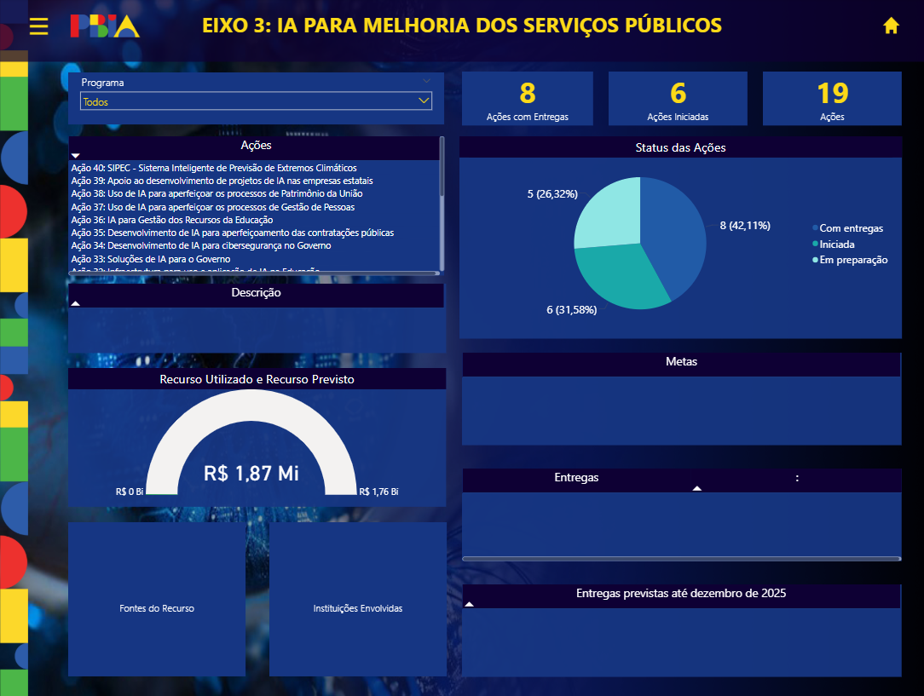
EIXO 3 – IA para Melhoria dos Serviços Públicos

Slide 17
Eixo 3 – Ações com entregas
Ação | Envolvidos | Principal Entrega | Recursos Utilizados
Projeto IA Brasil (Ações 22-34) | MGI, MCTI, FINEP, CPQD | 7 entregas principais: catalogação e interoperabilidade de dados, plataforma low-code com IA Generativa, Núcleo de IA de Governo (NIA), tecnologias de cibersegurança, qualificação de dados cadastrais, comunicação personalizada e difusão de informações. | R$ 100 milhões (2025)
Ação 23: Prospecção e estruturação de projetos | MGI, MCTI, Serpro, Dataprev, FINEP | MGI: 58 soluções de IA prospectadas e 16 priorizadas. | R$ 210 mil
Ação 24: Experimentação de projetos de IA | MGI, MCTI, FINEP, UnB, SERPRO, Dataprev, CPQD | MGI: 2 soluções de IA experimentadas. | R$ 960 mil
Ação 25: Monitoramento do desenvolvimento e uso da IA | MGI, MCTI, FINEP, CPQD | MGI: Entregue autodiagnóstico de adoção de IA nos órgãos públicos do ano de 2024. | Parte de R$ 4 milhões
Ação 26: Capacitação de servidores públicos | MGI, MCTI, FINEP, Enap, Serpro, CPQD | MGI: 4 trilhas de capacitação em IA realizadas (12 mil servidores capacitados) e 1 Cartilha de IA Generativa lançada. | Parte de R$ 7,5 milhões
Ação 28: Catalogação e governança de dados | MGI, MCTI, FINEP, CPQD, CGU | MGI: Jan–jul/2025: 1.002 conjuntos de dados catalogados (meta EFGD: 2.000 até 2026). | Parte de R$ 6 milhões
Ação 30: Personalização dos serviços públicos | MGI, SERPRO, Dataprev, CPQD, FINEP | MGI: Caixa Postal GOV.BR lançada e plataforma de relacionamento com cidadão contratada. | R$ 700 mil
Ação 37: IA para gestão de pessoas | MGI, MCTI, FINEP, Enap | MGI: Consultoria com a Catálise para construção do TR. | Parte de R$ 13 milhões
Plano IA para o Bem de Todos

Slide 18
Eixo 3 – Ações iniciadas
Ação | Envolvidos | Status Atual / Próximos Passos | Previsão
Ação 27: Nuvem de governo | SERPRO, Dataprev | Infraestrutura de nuvem soberana em implementação pelo SERPRO e Dataprev | Em implementação
Ação 40: SIPEC - Sistema de Previsão de Extremos Climáticos | MCTI, FINEP | Oficinas para desenvolvimento do sistema | Em andamento
Eixo 3 – Ações em preparação
Ação | Envolvidos | Status Atual / Próximos Passos | Previsão
Ação 35: IA para contratações públicas | MGI | Proposta em elaboração | Em elaboração
Ação 36: IA para gestão dos recursos da educação | MEC, FNDE | IA para simplificação e automatização da gestão e prestação de contas dos recursos do FNDE e Programa Dinheiro Direto na Escola (PDDE) | Em elaboração
Ação 38: IA para Patrimônio da União | MGI | Proposta em elaboração | Em elaboração
Ação 39: IA nas empresas estatais | MGI | Proposta em elaboração | Em elaboração
Plano IA para o Bem de Todos

Slide 19
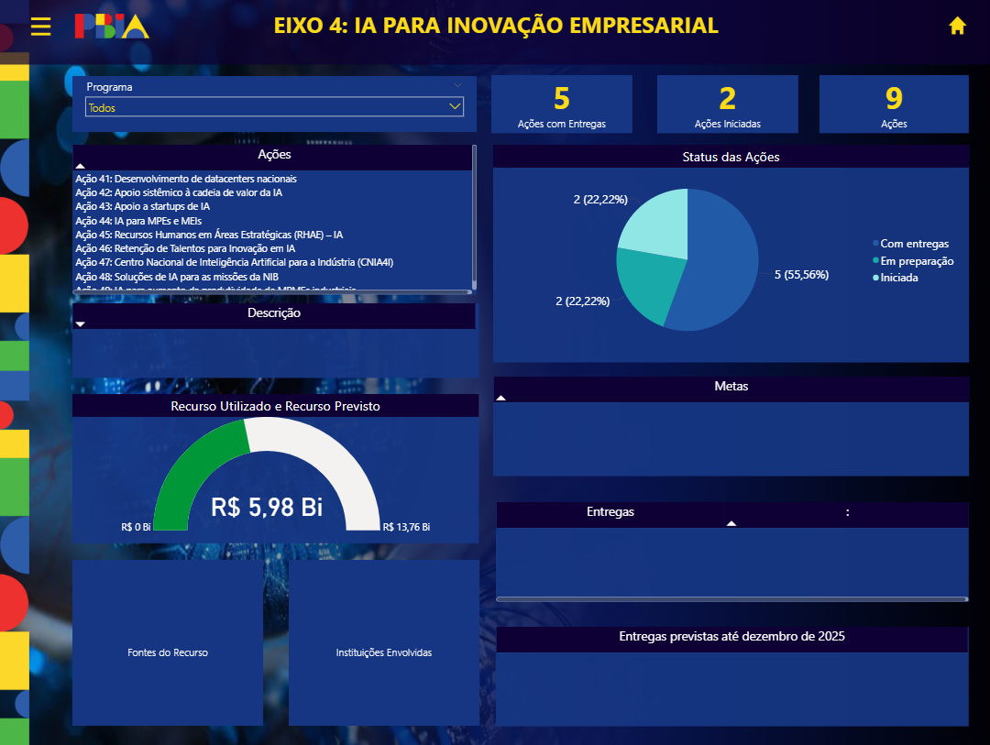
EIXO 4 – IA para Inovação Empresarial

Slide 20
Eixo 4 – Ações com entregas
Ação | Envolvidos | Principal Entrega | Recursos Utilizados
Ação 41: Desenvolvimento de datacenters nacionais | BNDES, FINEP | BNDES: Desde o lançamento do PBIA, o BNDES aprovou o financiamento de um projeto de datacenter | R$ 180 milhões (BNDES)
Ação 42: Apoio à cadeia de valor de IA | FINEP, MCTI, Embrapii | Embrapii: Ampliação para 23 unidades em IA. Projetos com IA cresceram 112,8% (78 → 166 entre 2023/24). Valores aportados +143% (R$ 122 mi → R$ 296 mi) | R$ 102,4 milhões
Ação 44: IA para MPEs e MEIs | BNDES, FINEP, SEBRAE | SEBRAE: Estudos e desenvolvimento de soluções de IA. Avatar 3D com IA generativa. Projeto com 9 microsserviços de IA para atendimento personalizado (10/25) e aprimoramento até 2028 | Em apuração
Ação 45: Recursos Humanos em Áreas Estratégicas (RHAE) | MCTI, CNPq | Nova chamada RHAE – IA | R$ 100 milhões (até 2027)
Ação 48: Soluções de IA para as missões da NIB | BNDES, FINEP | FINEP: Apoio a 596 projetos até 7/2025 (R$ 4,5 bilhões). BNDES: Apoio a 12 projetos desde o PBIA (R$ 1,2 bilhões) | R$ 5,7 bilhões
Plano IA para o Bem de Todos

Slide 21
Eixo 4 – Ações iniciadas
Ação | Envolvidos | Status Atual / Próximos Passos | Previsão
Ação 43: Apoio a startups de IA | SEBRAE, CEIA-UFG | SEBRAE: Elaboração de plano de trabalho e contrato de cooperação técnica com CEIA-UFG. Edital para seleção de 30 startups para programa de incubação (soluções inovadoras para pequenos negócios) | Até 12/2025 e até 2028
Ação 47: Centro Nacional de IA para a Indústria (CNIA4I) | SENAI CIMATEC, MCTI | Análise da proposta enviada pelo SENAI CIMATEC | Previsão de encomenda até 12/25
Eixo 4 – Ações em preparação
Ação | Envolvidos | Status Atual / Próximos Passos | Previsão
Ação 46: Retenção de talentos para inovação em IA | MCTI, CNPq | Lançamento da chamada de Retenção de talentos para inovação em IA | Até dez/2026
Ação 49: IA para aumento de produtividade de MPMEs e industriais | MCTI, SENAI | Tema sendo definido juntamente com ação 47. Realizado evento sobre Data Space no âmbito da Cooperação Brasil-Alemanha | Em definição
Plano IA para o Bem de Todos

Slide 22
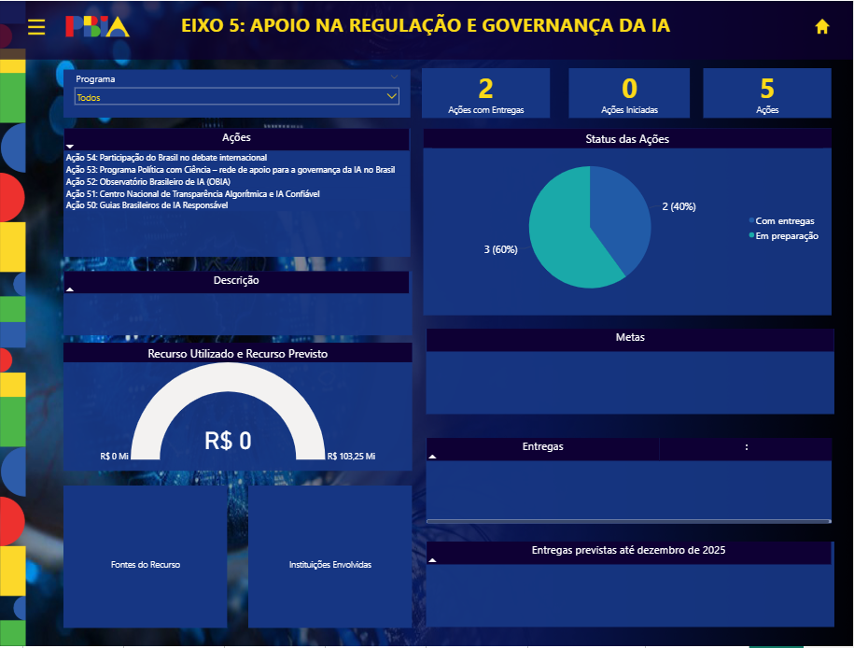
EIXO 5 – Apoio na regulação e governança da IA

Slide 23
Eixo 5 – Ações com entregas
Ação | Envolvidos | Principal Entrega | Recursos Utilizados
Ação 50: Guias Brasileiros de IA Responsável | MGI, MJSP, USP, MEC, MMA, MDHC, SERPRO | SERPRO/MF/MGI: Guia de IA Generativa no serviço público lançado. MJSP: ACT SEDIGI/MJSP-USP para pesquisas. MEC: versão preliminar do Referencial de Uso Responsável de IA na Educação (aguardando consulta pública) e workshop multissetorial | Em apuração
Ação 52: Observatório Brasileiro de IA (OBIA) | CGI.br, NIC.br, MCTI, CGEE, C4AI e Fundação SEADE | NIC.br: Lançamento do OBIA em setembro/2024. Desenvolvimento de indicadores em parceria com CGEE e MGI. Realização de 2 seminários do OBIA. Disponível em: https://obia.nic.br. | Em apuração
Plano IA para o Bem de Todos

Slide 24
Eixo 5 – Ações em preparação
Ação | Envolvidos | Status Atual / Próximos Passos | Previsão
Ação 51: Centro Nacional de Transparência Algorítmica e IA Confiável | MCTI | Proposta em elaboração | Em elaboração
Ação 53: Programa Política com Ciência – rede de apoio para governança | MCTI | Proposta em elaboração | Em elaboração
Ação 54: Participação do Brasil no debate internacional | MCTI, MRE | Proposta em elaboração | Em elaboração
Plano IA para o Bem de Todos

Slide 25
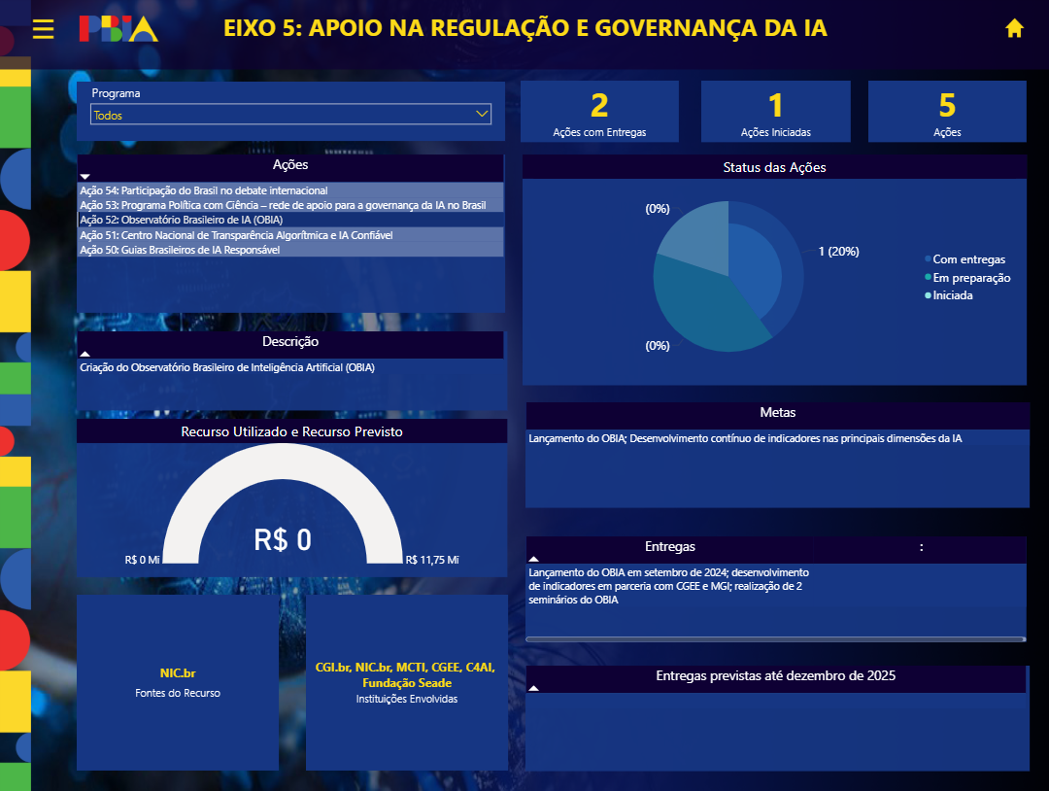
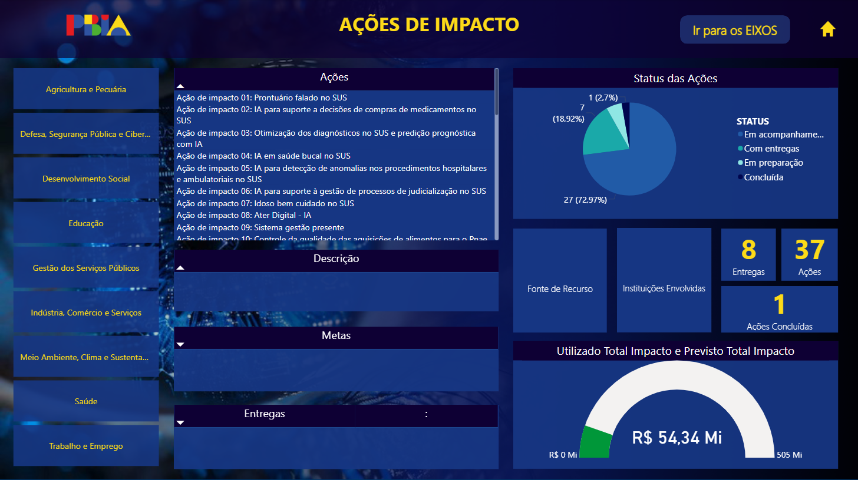
Ação 52 – Observatório Brasileiro de IA (OBIA)

Slide 26
Ações de impacto – Saúde
Ação | Envolvidos | Principal Entrega | Recursos Utilizados
Ação 2: IA para suporte a compras de medicamentos no SUS | MS, SECTICS, DAF, CGEAF | MS: Estruturação de piloto com 10 medicamentos e validação em 8 algoritmos com acurácia superior a 82% em modelos prévios | Não informado
Ação 5: IA para detecção de anomalias nos procedimentos do SUS | MS, DEMAS, CGDID, DRAC, SAES, DenaSUS | MS: Desenvolvimento de algoritmos de detecção de anomalias | Não informado
Ação 6: IA para suporte à gestão de judicialização no SUS | MS, DEMAS, CGDID, DJUD, SE | MS: Planejamento e prova de conceito, desenvolvimento da arquitetura de IA, protótipo funcional para extração de dados jurídicos e validação do protótipo | Não informado
Plano IA para o Bem de Todos

Slide 27
Ações de impacto – Educação
Ação | Envolvidos | Principal Entrega | Recursos Utilizados
Ação 9: Sistema Gestão Presente | MEC, UFAL, Dataprev | MEC: O SGP integra dados de 47,3 milhões de estudantes, centralizando informações acadêmicas (notas, frequência, matrícula, etc.). Permite monitoramento em tempo real, integração via API, transferências simplificadas e garante segurança e transparência dos dados. | R$ 6 milhões
Ação 10: Controle da qualidade das aquisições do PNAE | MEC, FNDE | Treinamento e gestão do sistema, experimentação e integração dos sistema nas rotinas do FNDE | Não informado
Ação 11: Sistema de predição e proteção de trajetória dos estudantes | MEC, NEES/UFAL, SEE-RO, SEE-MT, SEE-MG, SEE-MA | Piloto em fase de implementação, com formações, coleta de dados, diagnóstico na plataforma, intervenções em execução (até set/2025) e reavaliação em nov/2025 | Não informado
Plano IA para o Bem de Todos

Slide 28
Ações de impacto – Serviço público
Ação | Envolvidos | Principal Entrega | Recursos Utilizados
Ação 16: Fiscaliza IA – Receita Federal do Brasil (RFB) | RFB, MF | Prova de conceito concluída (05/25) com resultados insatisfatórios, mas gerou aprendizados técnicos/metodológicos. Solução em redesenho, com novo ciclo de desenvolvimento e testes em andamento na Receita Federal | Não informado
Ações de impacto – Segurança pública
Ação | Envolvidos | Principal Entrega | Recursos Utilizados
Ação 37: ProtegIA para a segurança da população | MJSP, SESP, PNUD, PRF | SENASP/MJSP: Portaria de diretrizes nacionais para câmeras corporais. Edital selecionou 11 estados (R$ 155 mi). Repasses do FNSP: R$ 11,4 mi. 26 cursos com 917 policiais capacitados. PRF/MJSP: projeto de câmeras com testes e implantação inicial no RJ | R$ 48,3 milhões
Plano IA para o Bem de Todos

Slide 29
Governança do PBIA
Grupo de Trabalho do Plano Brasileiro de Inteligência Artificial (GT-PBIA)
Criado através de portaria do Comitê Executivo do Comitê Interministerial para a Transformação Digital (CITDigital, Presidência da República) (Portaria de 8/2025, de 21 de julho)
Objetivo do GT-PBIA
Operacionalizar a gestão do Plano Brasileiro de Inteligência Artificial, promovendo o acompanhamento das ações e facilitando propostas de novas iniciativas ou atualizações do plano pelos órgãos participantes.
Atividades Realizadas
3 reuniões realizadas em 2025: julho, setembro e outubro
4ª reunião prevista para final de novembro/início de dezembro de 2025
Acompanhamento sistemático do andamento das ações do PBIA, com apoio do Centro de Gestão e Estudos Estratégicos (CGEE), que realiza o levantamento e monitoramento das ações do PBIA.
  O CGEE está desenvolvendo uma plataforma online de acompanhamento do PBIA.
Órgãos participantes do GT-PBIA
Casa Civil da Presidência da República
Secretaria de Comunicação Social - SECOM
Ministério da Fazenda
Ministério da Gestão e Inovação
Ministério do Desenvolvimento e Indústria
Ministério da Educação
Ministério da Justiça e Segurança Pública
Ministério das Comunicações
Ministério das Relações Exteriores
Ministério da Saúde
FINEP
BNDES
CNPq
CAPES
EMBRAPII
Plano IA para o Bem de Todos

Slide 30
SLIDES EXTRAS
Plano IA para o Bem de Todos

Slide 31

Monitoramento das ações do PBIA
Outubro de 2025
Plano IA para o Bem de Todos

Slide 32
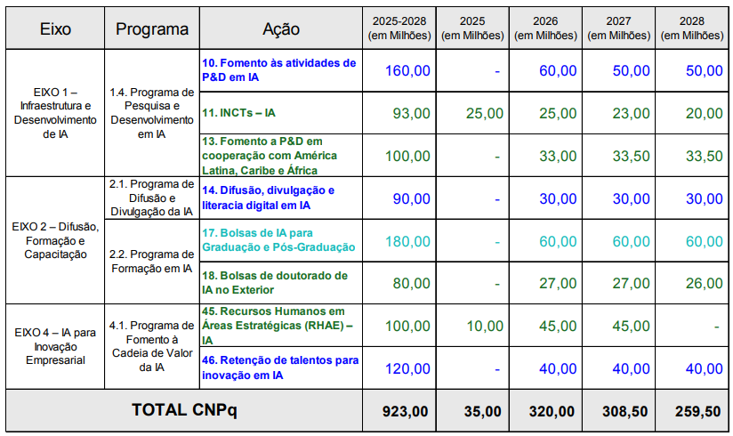
Ações no âmbito do PBIA sob gestão do CNPq

Slide 33
RESUMO DOS INVESTIMENTOS 2024-2025
Eixo 1 – Infraestrutura e desenvolvimento de IA
                INCTs – R$ 25 milhões aprovados
                Bolsas PQ/DT – R$ 137 milhões
Eixo 2 – Difusão, Formação e Capacitação em IA
                Divulgação científica – R$ 1 milhão
                Capacitação – R$ 3,4 milhões

Slide 34
RESUMO DOS INVESTIMENTOS 2022-2025
Investimentos da ordem de R$ 259 Milhões em cerca de 3 mil projetos de Pesquisa e Desenvolvimento (P&D), Divulgação Científica e Capacitação de Recursos Humanos em temas relacionados a Inteligência Artificial no período de 2022 a 2025.

Slide 35
DESTAQUES
Criação de oito Institutos Nacionais de Ciência e Tecnologia em IA
Nome do INCT | Instituição | Área Predominante | Valor Total da Concessão (2025-2028)
Instituto Nacional de Inteligência Artificial para o Bem Social (IAPROBEM) | USP | Ciências Exatas e da Terra | R$ 11.470.000,00
Computação Neural | UFPE | Ciências Exatas e da Terra | R$ 12.441.000,00
Computação Quântica Aplicada | UFPE | Ciências Exatas e da Terra | R$ 10.192.000,00
Inteligência Artificial e Sustentabilidade (INCT-IAS) | PUCR | Ciências Humanas | R$ 11.255.000,00
Instituto Nacional de Ciência e Tecnologia para Engenharia de Software Baseada em e para Inteligência Artificial (INES.IA) | UFPE | Ciências Exatas e da Terra | R$ 14.376.000,00
Instituto Nacional de Ciência e Tecnologia (INCT) em Inteligência Artificial Responsável para Linguística Computacional e Tratamento e Disseminação de Informação (TILD-IAR) | UFMG | Ciências Exatas e da Terra | R$ 9.709.000,00
INCT IAmazônia: Instituto Nacional de Ciência e Tecnologia em Inteligência Artificial aplicada às cidades inteligentes e sustentáveis na Amazônia brasileira | UFPA | Engenharias | R$ 13.075.000,00
INCT em Inteligência Artificial para Cibersegurança: Uma Abordagem Tecnológica e Social (INCT-IACiber) | UFMG | Ciências Exatas e da Terra | R$ 10.303.000,00
TOTAL |  |  | R$ 92.821.000,00

Slide 36
PREVISÃO DE INVESTIMENTOS ATÉ DEZ-2026
P&D
37%
P&D (Eixo 1) – R$ 118 Milhões
Capacitação (Eixo 2 e Eixo 4/RHAE) –
R$ 202 Milhões

Slide 37
COMO AS AÇÕES ESTÃO CONTRIBUINDO PARA O PBIA
Com os investimentos realizados no período de 2022-2025, o CNPq despertou a vocação científica em ia de 962 estudantes do ensino médio e fundamental, por meio do programa de bolsas de iniciação científica júnior.
Foram apoiados, no mesmo período, 340 estudantes de graduação em temas relacionados à IA, pelo programa de bolsas de iniciação científica.
Ainda de 2022-2025, o CNPq apoiou a formação de 773 estudantes de mestrado e 500 de doutorado, no desenvolvimento e aplicação de soluções em ia para a resolução de problemas nas mais diversas áreas do conhecimento.
No ano de 2024, o CNPq, por meio da chamada do programa conhecimento Brasil, promoveu o retorno ao brasil de 96 pesquisadores brasileiros residentes no exterior para atuar em projetos de pesquisa relacionados a inteligência artificial.
As chamadas do programa de formação de recursos humanos em áreas estratégicas, realizadas no período de 2022-2025, capacitaram 531 estudantes em 82 empresas para atuar no desenvolvimento de projetos em temas relacionados à IA, notadamente nas áreas de ciência da computação, medicina, engenharia elétrica e agronomia.

Slide 38

Monitoramento das ações do PBIA
Outubro de 2025
Plano IA para o Bem de Todos

Slide 39
EMBRAPII NO PBIA – METAS E RESULTADOS
Eixo – Programa – Ação | METAS | RESULTADOS / PLANEJAMENTO
Eixo 4 Programa 4.1: Fomento à Cadeia de Valor da IA Ação 42: Apoio sistêmico à cadeia de valor da IA | Aumento de 20% ao ano no número de projetos de PD&I em IA | Crescimento de 116% em 2024 sobre 2023 Crescimento de 21% de jan-set 2025 sobre o mesmo período de 2024
 | Ampliar para 35 o número de Unidades EMBRAPII atuando em projetos de IA | 23 Unidades EMBRAPII com IA nas Competências técnicas 50 Unidades EMBRAPII que já contrataram projetos de IA Chamada para credenciamento de 3 nova Unidades para atuação em IA – Proposta, depende de recursos adicionais
 | Estruturação da Rede EMBRAPII de Competência em IA | Em estruturação
 | Contratação de 5 Projetos estruturante em IA | Necessidade de recursos específicos para lançar chamada de Projetos de Alto Impacto em Inteligência Artificial

Slide 40




PROJETOS DE PD&I CONTRATADOS
2014 A 2025
R$ 6,70 bilhões
3.521
PROJETOS CONTRATADOS
EM PROJETOS DE PD&I DE EMPRESAS
1.139 PROJETOS EM EXECUÇÃO
34,1%
EMBRAPII
49,9%
2.392
EMPRESAS
EMPRESAS APOIADAS
16,0%
UNIDADES EMBRAPII
64% MICRO E PEQUENAS EMPRESAS
Dados de 01/10/2025
Fonte: SRInfo; Valores atualizados pelo IPCA

Slide 41
PROJETOS DE PD&I EM IA
2014 A 2025
R$ 1,15 bilhão
699
PROJETOS CONTRATADOS
EM PROJETOS DE PD&I DE EMPRESAS
236 PROJETOS EM EXECUÇÃO
35,6%
EMBRAPII
49,2%
633
EMPRESAS
EMPRESAS APOIADAS
15,1%
UNIDADES EMBRAPII
69% MICRO E PEQUENAS EMPRESAS
Dados de 01/10/2025
Fonte: SRInfo; Valores atualizados pelo IPCA

Slide 42
PROJETOS DE PD&I EM IA
2022 A 2025
R$ 729 milhões
427
PROJETOS CONTRATADOS
EM PROJETOS DE PD&I DE EMPRESAS
235 PROJETOS EM EXECUÇÃO
36,9%
EMBRAPII
48,6%
438
EMPRESAS
EMPRESAS APOIADAS
14,5%
UNIDADES EMBRAPII
74% MICRO E PEQUENAS EMPRESAS
Dados de 01/10/2025
Fonte: SRInfo; Valores atualizados pelo IPCA

Slide 43
PROJETOS EMBRAPII EM IA - EVOLUÇÃO
R$ 297 mi
+21%*
+116%
+18%
2014
2015
2016
2017
2018
2019
2020
2021
2022
2023
2024
2025
Número de projetos de PD&I contratados
Valor total
investido nos projetos
*Crescimento de projetos no período de 1/jan a 30/set de 2024 para 2025

Slide 44
91
Unidades Embrapii
EM TODO O BRASIL
NORDESTE
ALAGOAS ((1)
CEARÁ (3)
PARAÍBA (4)
BAHIA (2)
NORTE
5
EDGE/UFAL
IF-CE
INSTITUTO ATLÂNTICO
LESC-UFC
CEEI/UFCG
CEAR/UFPB
IF-PB
NUTES/UEPB
SENAI CIMATEC
IF-BA
AMAZONAS (2)
PARÁ (2)
TOCANTINS (1)
INDT
IFAM
UFOPA
UFPA
UFT
17
RIO GRANDE DO NORTE (2)
PERNAMBUCO (5)
IMD/UFRN
CRTM-IFRN
CESAR
CIN/UFPE
CETENE
LITPEG/UFPE
ISI TECNOLOGIAS DA INFORMAÇÃO E COMUNICAÇÃO
CENTRO-OESTE
6
MATO GROSSO DO SUL (2)
GOIÁS (3)
DISTRITO FEDERAL (2)
ISI BIOMASSA
AGROTECH/UFMS
IF GOIANO
CEIA/UFG
IFG
EMBRAPA
AGROENERGIA
46
SUDESTE
MINAS GERAIS (13)
SÃO PAULO (26)
IFMG
DCC/UFMG
INATEL
FEMEC/UFU
IF SUL DE MINAS
ISI MLE
UFMG FÁRMACOS
UFOP
ZETTA/UFLA
DEF/UFV
IF TRIÂNGULO MINEIRO
FITEC BELO HORIZONTE
CTNANO-UFMG
ELDORADO
CNPEM
SENAI/SP
IFSP
IPT BIO
IPT MAT
FMRP/USP
WERNHER VON BRAUN
FITEC CAMPINAS
LSI-TEC
EMBRAPA INSTRUMENTAÇÃO
POWERTRAIN/USP
CPQD
CEINFAR/USP
CIM/UNIFESP
UFSCAR
CTIM/UFABC
CCM/ITA
POLI/USP
ICMC/USP
IFSC/USP-SC
IQ/USP
E-RENOVA/UNICAMP
TECNOGREEN/USP
CQMED/UNICAMP
ESALQ/USP
SUL
17
RIO DE JANEIRO (7)
SANTA CATARINA (7)
RIO GRANDE DO SUL (7)
PARANÁ (3)
INT
COPPE/UFRJ
IF FLUMINENSE
TECGRAF PUC-RIO
ISI BIOSSINTÉTICO
ISI QUÍMICA VERDE
CETEM
POLO/UFSC
CERTI
ISI LASER
IF-SC
ISI EMBARCADOS
CIENP
MOVE/UFSC
ISI POLÍMEROS
ISI METALMECÂNICA
INRI-UFSM
ITEC-FURG
UCSGRAPHENE
SIMOB/UFRGS
INOVAAGRO-UFPEL
LACTEC
ISI ELETROQUÍMICA
ISI ENGENHARIA DE ESTRUTURAS

Slide 45
50
Unidades Embrapii com Projetos de IA
NORDESTE
ALAGOAS ((1)
CEARÁ (3)
PARAÍBA (4)
BAHIA (2)
NORTE
2
EDGE/UFAL
IF-CE
INSTITUTO ATLÂNTICO
LESC-UFC
CEEI/UFCG
CEAR/UFPB
IF-PB
NUTES/UEPB
CIMATEC
IF-BA
AMAZONAS (2)
INDT
IFAM
14
PERNAMBUCO (3)
RIO GRANDE DO NORTE (1)
CESAR
CIN/UFPE
ISI TECNOLOGIAS DA INFORMAÇÃO E COMUNICAÇÃO
IMD/UFRN
CENTRO-OESTE
3
GOIÁS (3)
22
IF GOIANO
CEIA/UFG
IFG
SUDESTE
MINAS GERAIS (10)
SÃO PAULO (7)
IFMG
DCC/UFMG
INATEL
FEMEC/UFU
IF SUL DE MINAS
ISI MLE
UFOP
ZETTA/UFLA
DEF/UFV
IF TRIÂNGULO MINEIRO
CPQD
ICMC/USP
IFSC/USP-SC
ELDORADO
WERNHER VON BRAUN
FITEC CAMPINAS
EMBRAPA INSTRUMENTAÇÃO
SUL
9
RIO DE JANEIRO (5)
INT
COPPE/UFRJ
IF FLUMINENSE
TECGRAF PUC-RIO
ISI BIOSSINTÉTICO
SANTA CATARINA (4)
RIO GRANDE DO SUL (4)
PARANÁ (1)
CERTI
IF-SC
ISI EMBARCADOS
MOVE/UFSC
ISI POLÍMEROS
ISI METALMECÂNICA
ITEC-FURG
SIMOB/UFRGS
LACTEC

Slide 46



UNIDADES DESTAQUE EM PROJETOS IA
2022-2025
IF-CE
34 mi
Projetos
Empresas
Valor total (R$)
CEIA/UFG
CEEI-UFCG
189 mi
Valor total (R$)
76 mi
Projetos
Empresas
Projetos
Empresas
Valor total (R$)

Slide 47



PROJETOS DE DESTAQUE EM IA
Desenvolvimento de Dataset com medições de temperatura e pressão obtidas por sensores, junto à criação de algoritmo para correlacionar os dados com parâmetros dos poços de petróleo.
UNIDADE EMBRAPII
ISI Sensoriamento
Desenvolvimento de modelos de aprendizado profundo para detecção de anomalias em imagens de colonoscopia, colaborando com a tomada de decisão do médico especialista para fins diagnósticos.
UNIDADE EMBRAPII
CEIA - UFG
Desenvolvimento de soluções em Inteligência Artificial com técnicas de otimização para aumentar a eficiência e a sustentabilidade na indústria têxtil, por meio do planejamento otimizado a partir de parâmetros e dados.
UNIDADE EMBRAPII
ISI Embarcados

Slide 48




PROJETOS DE DESTAQUE EM IA
Desenvolvimento de um modelo preditivo capaz de identificar riscos e falhas em linhas de gases industriais, emitindo alertas preventivos de vazamentos, rompimentos e desgastes para evitar desperdícios e acidentes.
UNIDADE EMBRAPII
INDT
Desenvolvimento de algoritmos para aprimorar a inspeção veicular em aplicativo que permite a realização de orçamentos para reparos em automóveis danificados em acidente com base em fotografias, sem a necessidade de um perito no local.
UNIDADE EMBRAPII
CEIA - UFG
Desenvolvimento de solução computacional em nuvem para otimizar o acompanhamento de pacientes diagnosticados com Hemofilia atendidos no hemocentro.
UNIDADE EMBRAPII
SENAI CIMATEC

Slide 49
COMO AS AÇÕES DA EMBRAPII ESTÃO CONTRIBUINDO PARA O PBIA​
Estruturação da Cadeia de Valor de IA no Brasil
Infraestrutura Regional para Inovação em IA
Rede nacional de 50 Unidades EMBRAPII em todas as regiões, criando base institucional permanente e descentralizada para desenvolvimento tecnológico em IA.
Estruturação de Competências Estratégicas
Formação de Rede de Competência em IA e Centro de Competência especializado, estabelecendo capacidades duradouras que vão além de projetos pontuais.
Catalisador de Soluções Aplicadas
Portfólio de projetos conectando indústria e P&D para resolver desafios setoriais alinhados à Nova Indústria Brasil (NIB).

Slide 50
PRÓXIMOS PASSOS DA EMBRAPII NO PBIA
Depende de recursos adicionais
Chamada Pública para credenciamento do Centro de Competência em Inteligência Artificial:
R$ 60 milhões
Chamada Pública para execução de Projetos de Alto Impacto em Inteligência Artificial:
R$ 50 milhões
Proposta: Chamada para Credenciamento de 3 Unidades Embrapii para atuação em PD&I em áreas relacionadas a Inteligência Artificial:
R$ 15 milhões

Slide 51

Monitoramento das ações do PBIA
Outubro de 2025
Plano IA para o Bem de Todos

Slide 52
RESUMO DOS INVESTIMENTOS
Eixo 1 – Infraestrutura e Desenvolvimento de IA
Liberados: R$ 251 milhões
Aprovados: R$ 45 milhões
Em análise: R$ 675 milhões
Eixo 3 – IA para melhoria do serviço público
R$ 462 milhões
Eixo 4 – IA para inovação empresarial (P&D)
Subvenção: R$ 478 milhões
Crédito: R$ 2,2 bilhões

Slide 53
DETALHAMENTO DOS INVESTIMENTOS
Eixo 1: Infraestrutura e Desenvolvimento de IA
                Centros Temáticos 2023:
                Demanda Total: R$ 401.701.102,52 em 32 propostas
                Demanda Qualificada/Atendida: R$ 181.723.162,08 em 14 propostas
                Centros Temáticos 2024:
                Demanda Total: R$ 660.988.053,70 em 50 propostas (em análise)
                Outros investimentos
                Encomenda CENSIPAM - R$ 14.483.768,53 (R$ 7.453.166,17 liberados)
                Encomenda IA para Bolsa Família - R$ 14,7 milhões (em análise)
                Projeto SisGAAz-2 (Marinha) - R$ 74.999.402,68 (R$ 49.999.402,68 liberados)
                Projeto Enxame de Drones (Exército) - R$ 24.849.577,27 (R$ 11.856.778,39 liberados)

Slide 54
DETALHAMENTO DOS INVESTIMENTOS
Eixo 3: IA para Melhoria do Serviço Público
Ação Transversal: Encomenda “Infraestrutura Nacional de Dados, Núcleo e Soluções de IA para o Serviço Público (R$ 390M)
Núcleo de IA do Governo Federal: Coordenação, padronização e capacitação para uso ético e responsável da IA na administração pública.
Infraestrutura Nacional de Dados (IND): Governança, interoperabilidade e soberania de dados — incluindo a Nuvem Soberana.
Soluções de IA para Serviços Públicos: Desenvolvimento e aplicação de soluções de IA para desafios estratégicos do setor público.
Subvenção Direta (Chamadas Públicas)
Soluções IA Poder Público Rodadas 01, 02 e 03 (R$ 72,3M e 24 projetos)

Slide 55
DETALHAMENTO DOS INVESTIMENTOS
Eixo 4: IA para Inovação Empresarial
Subvenção Direta (chamadas Públicas) – R$ 478 milhões, sendo destaques:
Mais Inovação Brasil – Tecnologias Digitais (R$ 137M e 15 projetos)
Finep Startup IA (R$ 64M e 41 projetos)
Bioeconomia e Transformação Digital da Amazônia (R$ 12,7M contratado e 8 projetos)
Inovação para a Base Industrial de Defesa (R$ 26M e 2 projetos)
Mais Inovação – Cadeias Agroindustriais Sustentáveis (R$ 35M e 3 projetos)
Mais Inovação – Energias Renováveis (R$ 16M e 2 projetos)
Mais Inovação – Semicondutores ( R$ 12M e 01 projeto)
Mais Inovação – Aviação Sustentável (R$ 33M e 2 projetos)
Mais Inovação Saúde ( R$ 5M e 1 projeto)
Empresas Startups em Tecnologias Habilitadoras – Linha Temática V – Robótica - R$ 19.110.678,79 em 10 projetos
Crédito (R$ 2,214 bi)
Direto: R$ 1,7 bi (21 projetos)
Descentralizado: R$ 444M (150 projetos)

Slide 56
COMO AS AÇÕES ESTÃO CONTRIBUINDO PARA O DESENVOLVIMENTO DA CADEIA DE VALOR DE IA NO BRASIL
Oferta de instrumentos de financiamento para que projetos de IA se concretizem, especialmente aqueles que demandam investimento ou risco tecnológico elevado, promovendo o desenvolvimento das tecnologias habilitadoras e suas aplicações;
Apoio para que a pesquisa aplicada e infraestrutura de IA (hardware, HPC, datacenters) sejam estruturadas e difundidas;
Auxílio no estímulo de mercado para soluções de IA, tanto em empresas como no setor público, criando demanda local;
Promoção de especialização nacional e talentos, na medida em que há apoio à contratação de profissionais especializados e capacitação no âmbito dos projetos de P&D.

Slide 57
COMO AS AÇÕES ESTÃO CONTRIBUINDO PARA O DESENVOLVIMENTO DO ECOSSISTEMA DE P&D IA NO BRASIL
Fortalecimento da infraestrutura de pesquisa
Com infraestrutura mais moderna, os pesquisadores podem trabalhar com modelos mais complexos, treinar redes neurais mais pesadas, resolver problemas exigentes de IA, fazer pesquisa aplicada. Também favorece o estabelecimento de laboratórios nacionais com capacidade de competir internacionalmente.
Seleções públicas específicas para apoio a iniciativas de IA
Seleções públicas específicas orientam os investimentos, definindo os problemas a serem priorizados e estimulando aspectos prioritários como redução de desigualdades regionais, parceria entre empresas e ICTs e contratação de mestres e doutores.
Indução de demanda, visibilidade, articulação institucional e previsibilidades de recursos
Previsibilidade de recursos é essencial para projetos de P&D.
A ciência de lançamentos de chamadas públicas, programas robustos, orçamento dedicados e consistentes criam incentivos para empresas e ICTs estruturem seus projetos de IA e assim contratem pessoas, investirem em infraestrutura e estabelecerem parcerias.

Slide 58


DESTAQUES
Plano IA para o Bem de Todos
Notes:
1.7.2013
‹#›

Slide 59

Título
Exemplo de ação no eixo 03 “IA para melhoria do serviço público”.
Subtítulo

Slide 60




Encomenda Transversal MCTI
Objetivo do Projeto: O objetivo geral do projeto INSPIRE é pesquisar e desenvolver tecnologias e aplicações de Inteligência Artificial no contexto do Eixo 3 do PBIA, “IA para melhoria do serviço público”.
Este esforço visa aumentar as capacidades do governo federal na aplicação de IA de forma ética, segura e robusta, buscando a eficiência operacional na administração pública e a oferta de serviços digitais mais ágeis, eficazes e assertivos para o cidadão brasileiro.
As tecnologias e aplicações serão desenvolvidas para três pilares estratégicos:
• Núcleo de IA do Governo Federal: Visa a coordenar ações para transformar a administração pública por meio da IA ética e responsável. Isso inclui promover a colaboração, padronizar metodologias e recursos, e acelerar a transformação digital governamental, com suporte à definição de padrões para plataformas e capacitação de servidores públicos para projetos aplicados.
• Infraestrutura Nacional de Dados (IND): Conjunto de normas, políticas e ferramentas para governança, descoberta, interoperabilidade, acesso e proteção de dados. Inclui a Nuvem Soberana, que garante a segurança e soberania de dados críticos/sensíveis, armazenando-os em território nacional e assegurando privacidade. A meta é a migração de dados classificados em grau de sigilo para ambiente de nuvem do governo até 2027.
• Programa de Soluções de IA para Serviços Públicos: Fomenta o desenvolvimento e a implementação de soluções de IA para desafios estratégicos do setor público, promovendo a eficiência e a inovação nos serviços
Valor FNDCT: R$ 390.000.000,00

Slide 61
Título
Exemplos de ações de Subvenção Econômica
Subtítulo

Slide 62












Balanço da ação “Soluções de IA para o Poder Público”
  1ª RODADA
  12 Desafios Tecnológicos :: 3 EPPs
  3ª RODADA
  9 Desafios Tecnológicos :: 4 EPPs
  8 Projetos apoiados
  Todos com as PoCs aprovadas pelas EPPs
  R$ 22,1 MM em recursos de subvenção econômica
  R$ 21,8 MM desembolsados / R$ 0,3 MM a desembolsar
  Prazos de execução se encerram em 2025 e 2026
  7 já contratados, 1 em contratação
  3 com as PoCs já aprovadas pelas EPPs
  R$ 21,2 MM em recursos de subvenção econômica
  R$ 4,8 MM desembolsados / R$ 16,4 MM a desembolsar
  Prazos de execução se encerram em 2026 e 2027
  2ª RODADA
  10 Desafios Tecnológicos :: 5 EPPs
  TOTAL
  31 Desafios Tecnológicos :: 12 EPPs
  9 Projetos apoiados
  Todos com as PoCs aprovadas pelas EPPs
  R$ 31,4 MM em recursos de subvenção econômica
  R$ 21 MM desembolsados / R$ 10,4 a desembolsar
  Prazos de execução se encerram em 2026
  25 Projetos apoiados (20 com PoCs já aprovadas)
  R$ 74,7 MM em recursos de subvenção econômica
  R$ 47,6 MM desembolsados / R$ 27,1 a desembolsar

Slide 63
Título
Soluções IA Poder Público - rodada 03
Subtítulo

Slide 64









projetos aprovados
Vigilância Inteligente de Comércio Eletrônico: IA no Monitoramento de Anúncios de Instrumentos de Medição
Plataforma Integrada de Inteligência Artificial para Análise de Impacto Regulatório (PIIA-AIR)
Sistema para Análise de Redes Complexas: Integração Avançada de IA e Análise de Grafos na CVM
Desenvolver uma plataforma de IA para rastrear e identificar anúncios de produtos de medição irregulares em e-commerce, garantindo alta eficiência na fiscalização. A solução utilizará machine learning para detectar, classificar e registrar anúncios em blockchain, preservando provas
Desenvolver uma solução com IA Generativa para otimizar a Análise de Impacto Regulatório, estruturando e sintetizando dados em narrativas que apoiam decisões do INMETRO.
O projeto utilizará IA e análise de grafos para identificar redes ocultas em insider trading, armazenar dados com Neo4j, classificar riscos e integrar a solução aos processos da CVM.
Apoio Finep
LEGALL SERVIÇOS ONLINE LTDA - ME
Apoio Finep
Apoio Finep
R$ 2,3 M
R$ 3,1 M
R$ 2,8 M
Subvenção 1945/24
Subvenção 1926/24
Subvenção 1911/24

Slide 65
Título
Mais Inovação Brasil – Tecnologias Digitais
Subtítulo

Slide 66










projetos aprovados – Tecnologias digitais
Pré-Treino e Ajuste Fino de LLM para Interpretação e Análise Jurídica
Arquitetura Generativa Auto Personalizável
IA Generativa para Cuidado Personalizado em Saúde Integral
Pré-treinar e ajustar um LLM especializado no português e no domínio jurídico brasileiro. Utilizando dados gerais e jurídicos, como legislações e jurisprudências, o modelo será capaz de interpretar documentos jurídicos.
Solução de IA Generativa com LLMs para desenvolver projetos arquitetônicos autopersonalizáveis, traduzindo descrições textuais em opções alinhadas a normas técnicas e preferências subjetivas.
Assistente de IA para a Atenção Primária à Saúde Digital, ajudando a identificar pacientes prioritários, propor cuidados personalizados via mensagens e monitorar o engajamento para planejar ações futuras
Apoio Finep
Apoio Finep
HEALTH ATENDIMENTO DE SAÚDE RESPONSÁVEL LTDA
Apoio Finep
R$ 30 M
R$ 9,5 M
R$ 9,8 M
R$ 3,6 M
Subvenção 0517/24
Subvenção 1654/24
Subvenção 0501/24

Slide 67
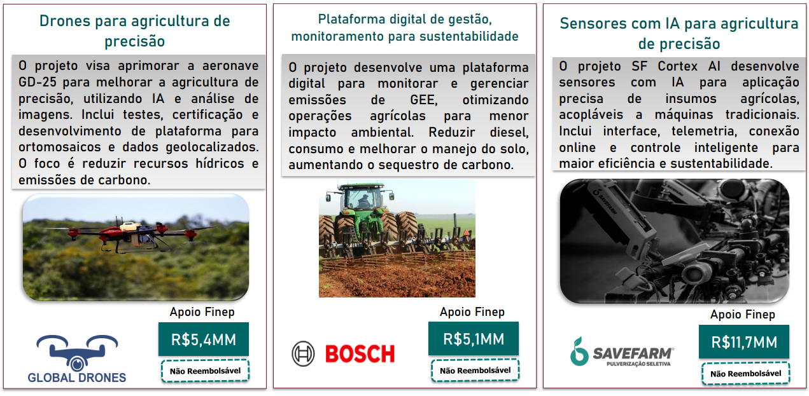
projetos aprovados – Cadeia do agroindustrial

Slide 68
Título
Exemplos de ações de crédito
Subtítulo

Slide 69

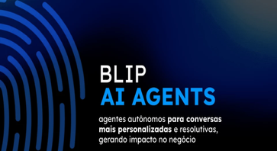




Exemplos de projetos aprovados (crédito)
Ecossistema Provedor De Inteligência Conversacional
Plano Hídrico e Indústria 4.0
Inovação e Integração em Saúde: arquiteturas interoperáveis e soluções assistidas por inteligência artificial
Desenvolvimento de produtos e processos focados no conceito de Industria 4.0 (Inteligência Artificial, IoT-Internet das Coisas, Gêmeos Digitais, Computação de Borda, Advanced Analytics, etc.).
Criação de um ecossistema provedor de inteligência conversacional direcionado pelo conceito de AI First – utilizando Inteligência Artificial e técnicas de Machine Learning com arquiteturas em nuvem.
Desenvolvimento de soluções tecnológicas disruptivas para promover a interoperabilidade, a integração de dispositivos médicos e a aplicação de IA para otimizar a jornada de saúde.
Apoio Finep
Apoio Finep
Apoio Finep
R$ 150 M
R$ 30 M
R$ 97,4M
R$ 92,4 M
R$ 30 M
Crédito
0289/23
Crédito
1838/24
Crédito 1874/22

Slide 70


